Slide 1




七颗钻石
崇文街小学：马芳

Slide 2

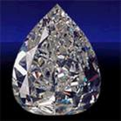
钻石：指宝石级金刚石 。

Slide 3
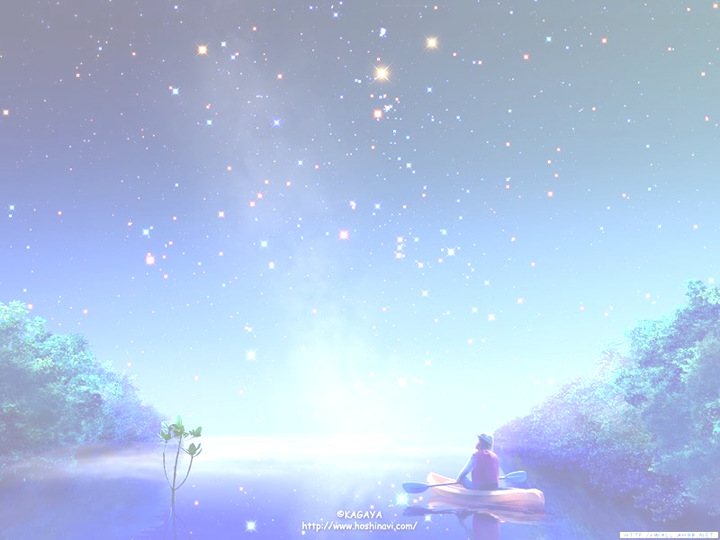

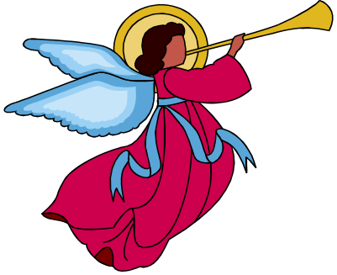
童话，是儿童文学的一种。这种作品通过丰富的想象、幻想和夸张来塑造形象，反映生活，对儿童进行思想教育。
语言通俗、生动，故事情节往往离奇曲折，引人入胜。童话又往往采用拟人的方法，让整个大自然以及家具、玩具都赋予生命，注入思想感情，使它们人格化。

Slide 4

字词学习
清澈（chè）
瞬（shùn）间
干涸（hé）
唾（tuò ）沫
tiǎn
bàn
舔（ ）
绊倒（ ）

Slide 5
我会认:
jìng
cōng
bàn
shùn
竟 匆 绊 瞬
凑 咽 唾 沫
yàn
tuò
mò
còu

Slide 6
我会读：
钻石 焦渴 水罐 反正
绊倒 新鲜 干涸 涌出
递给 唾沫 旱灾 一瞬间
忍不住 匆匆忙忙 喜出望外

Slide 7
讨论讨论：
课文主要讲了一件什么事？
地球上发生了大旱灾，许多人和动物都焦渴而死，一个小姑娘抱着水罐出门为生病的母亲找水，爱心使水罐一次又一次地发生着神奇的变化，最后水罐里涌出了一股巨大的清澈又新鲜的水流，从水罐里跳出的七颗钻石升到了天上，变成了七颗星星。

Slide 8
在很久很久以前,地球上发生过一次大旱灾,所有的河流和水井都干涸了,草木丛林也都干枯了,许多人和动物都焦渴而死.

Slide 9
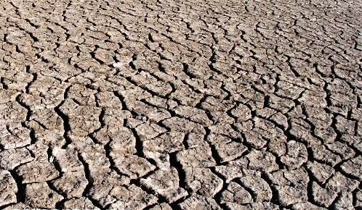
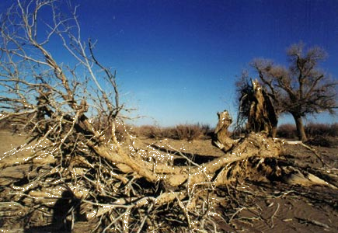
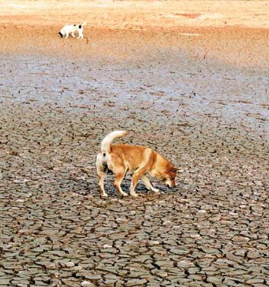
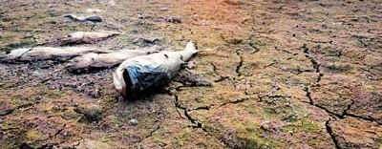
干枯
所有的河流和水井都干涸了.
焦渴而死

Slide 10
一天夜里，一个姑娘拿着水罐走出家门，为她生病的母亲去找水。小姑娘哪儿也找不到水，累得倒在地上睡着了。

Slide 11
1.小姑娘找不着水，倒在沙地上睡着
了。
2.小姑娘（哪儿）也找不着水，(累得）倒在沙地上睡着了。

Slide 12
一天夜里，一个姑娘拿着水罐走出家门，为她生病的母亲去找水。小姑娘哪儿也找不到水，累得倒在地上睡着了。

Slide 13

大胆想象
童话中说：“小姑娘哪儿也找不到水，累得倒在草地上睡着了。”如果小姑娘这时候做了一个梦，她会做一个什么样的梦呢？
大胆地发挥你的想象说说梦中的情景。

Slide 14
当她醒来的时候，拿起罐子一看，罐子里竟装满了清澈新鲜的水。小姑娘喜出望外，真想喝个够，但又一想，这些水给妈妈还不够呢，就赶紧抱着水罐跑回家去。

Slide 15
分析课文,填写下表
水罐的神奇变化 | 发生什么事 | 我体会到了
装满了水
为母找水
孝心感天
水还是满满的
为母送水
孝心感天
爱心的
力量是
神奇而
巨大的!
木的变成银的
让水给小狗
爱心如银
银的变成金的
母让水给女儿
母爱如金
变成钻石,
涌出泉水
极其崇高
的爱心
让水给陌路人

Slide 16
水罐掉在地上端端正正，水依然是满的
小姑娘发现水罐里装满了水，虽然又累又渴，但没有舍得喝，急着赶回家去给妈妈喝，被脚底下的小狗绊倒，水罐掉在地上端端正正，水依然是满的。

Slide 17
小姑娘往手掌里倒了一点儿水,小狗把它舔净了,变得欢喜起来.当小姑娘再拿水罐时,木头做的水罐竟变成了银的.

Slide 18
小姑娘回到家,把水罐交给了母亲.母亲说:“我反正要死了,还是你自己喝吧.”她又把水罐递给小姑娘.就在这一瞬间,水罐又变成了金的.

Slide 19
这时小姑娘再也忍不住,正想凑上水罐去喝口水的时候，突然从门外进来一个过路人讨水喝。小姑娘咽了一口唾沫，把水罐递给了这个过路人。这时突然从水罐里跳出了七颗很大的钻石，接着从里面涌出了一股巨大的清澈又新鲜的水流。

Slide 20
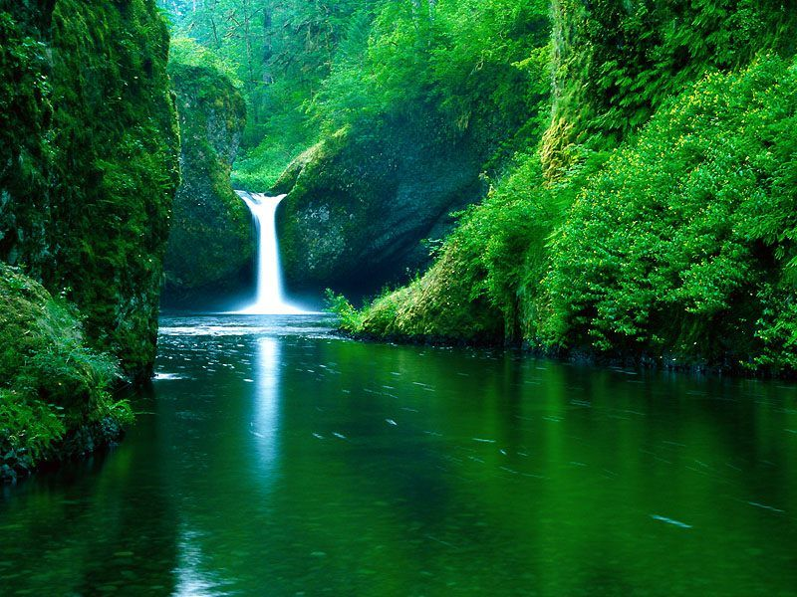

Slide 21
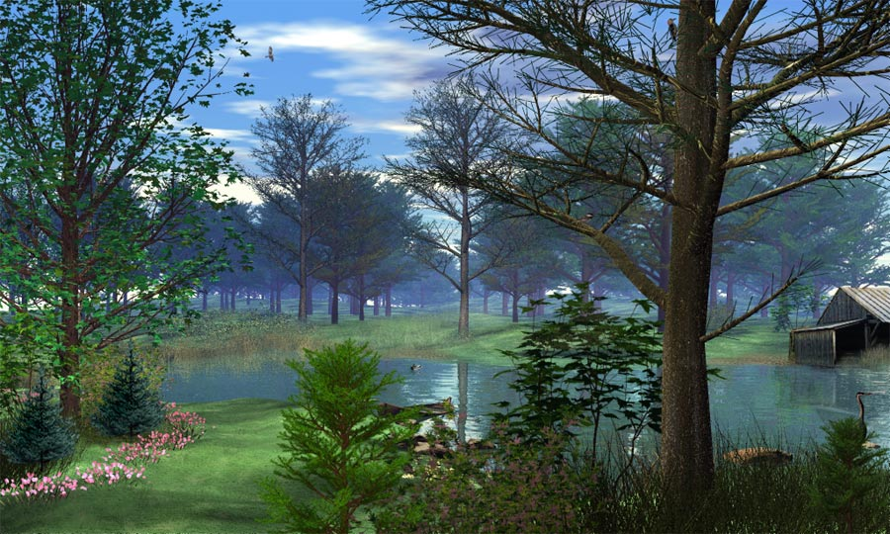

Slide 22
填空:
这时突然从水罐里跳出了七颗很大的钻石,
接着从里面涌出了一股清澈而新鲜的水流.
所有的河流都( )了,草木丛林都( )了,
许多人和动物都( )了.

